Slide 1
Atenção Básica(AB) e a estratégia Saúde da Família(eSF)
Governo da Paraíba
Secretaria de Estado da Saúde
Claudia Luciana de Sousa Mascena Veras
2011

Slide 2
Definição ABS
É o primeiro nível de contato dos indivíduos, da família e da comunidade com o sistema nacional de saúde, levando a atenção à saúde o mais próximo possível do local onde as pessoas vivem e trabalham, constituindo o primeiro elemento de um processo de atenção continuada à saúde. (Declaração de Alma-Ata)

Slide 3
Política Nacional de Atenção Básica
Está fundamentada nos eixos transversais da universalidade, integralidade e eqüidade, em um contexto de descentralização e controle social da gestão, princípios assistenciais e organizativos do SUS, consignados na legislação.

Slide 4
Fortalecimento da ABS
Atenção Básica deve se constituir como porta de entrada preferencial do Sistema Único de Saúde (SUS), sendo o ponto de partida para a estruturação dos sistemas locais de saúde.

Slide 5
Pacto pela Vida
Define como prioridade: “consolidar e qualificar a estratégia Saúde da Família como modelo de Atenção Básica e centro ordenador das redes de atenção à saúde no Sistema Único de Saúde (SUS).

Slide 6
Principais características da ABS
Constituir a porta de entrada do serviço: é o Primeiro Contato do usuário com o Sistema de Saúde.
Continuidade do cuidado: a pessoa atendida mantém seu vínculo com o serviço ao longo do tempo, de forma que quando uma nova demanda surge esta seja atendida de forma mais eficiente; essa característica também é chamada de longitudinalidade.

Slide 7
Principais características da ABS
Integralidade: o nível primário é responsável por todos os problemas de saúde; ainda que parte deles seja encaminhado a equipes de nível secundário ou terciário, o serviço de Atenção Primária continua co-responsável.

Slide 8
Principais características da ABS
Coordenação do cuidado — mesmo quando parte substancial do cuidado à saúde de uma pessoa for realizado em outros níveis de atendimento, o nível primário tem a incumbência de organizar, coordenar e/ou integrar esses cuidados, já que freqüentemente são realizados por profissionais de áreas diferentes ou terceiros, e que portanto têm pouco diálogo entre si.

Slide 9
Números da Saúde da Família

Slide 10
Teto e implantação das estratégias de ACS e Saúde da Família. Paraíba, 2011.
Fonte: MS/SAS/Departamento de Atenção Básica - DAB

Slide 11
Implantação das estratégias de Saúde Bucal, Centro de Especialidades Odontológicas/CEO, Laboratório de Prótese Dentária, Programa Saúde na Escola/PSE e Núcleo de Apoio à Saúde/NASF. Paraíba, 2011.
Fonte: MS/SAS/Departamento de Atenção Básica - DA B

Slide 12
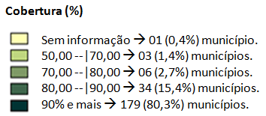
Cobertura populacional da estratégia Saúde da Família - ESF. Paraíba, 2010.
PB: Cobertura da ESF → 94% (3.547.150 hab.)
Fonte: SIAB/ DATASUS

Slide 13
Municípios com teto para ampliação de ACS. Paraíba, 2011.
Teto para ampliação de 1.388 ACS, em 137 (61,5%) municípios.
100% de cobertura.
com teto para ampliação .
Fonte: SES-PB

Slide 14
Municípios com teto para ampliação de ESF. Paraíba, 2010.
Teto para ampliação de 302 ESF em 54 (24,1%) municípios.
100% de cobertura.
com teto para ampliação
Fonte: SES-PB

Slide 15
Tipos de Equipes da eSF Implantadas.
n = 1.248
LEGENDA
n Equipe de Saúde da Família (75 equipes)
n Equipe de Saúde da Família com Saúde Bucal _Mod. I (1.159 equipes)
n Equipe de Saúde da Família com Saúde Bucal _Mod. II (14 equipes)
Fonte: Ministério da Saúde - Cadastro Nacional dos Estabelecimentos de Saúde do Brasil - CNES

Slide 16
Tipos de Equipes da eSF. Paraíba, 2011.
Fonte: Ministério da Saúde - Cadastro Nacional dos Estabelecimentos de Saúde do Brasil - CNES

Slide 17
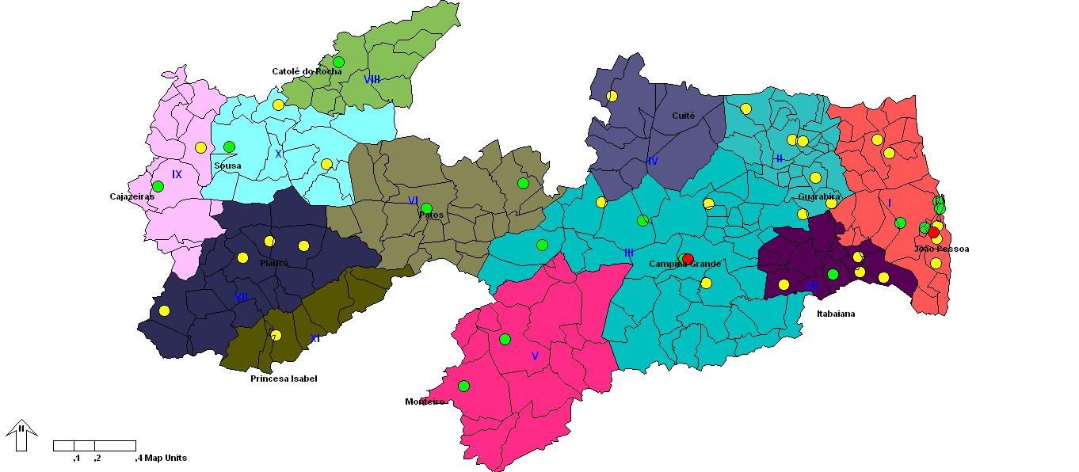
Centros de Especialidades Odontológicas – CEO Implantados.
n = 43
LEGENDA
n CEO I n CEO II n CEO III
Fonte: Ministério da Saúde - Cadastro Nacional dos Estabelecimentos de Saúde do Brasil - CNES

Slide 18
Centros de Especialidades Odontológicas – CEO Implantados.
Fonte: Ministério da Saúde - Cadastro Nacional dos Estabelecimentos de Saúde do Brasil - CNES

Slide 19
Municípios com Laboratórios de Prótese implantados. Paraíba, 2011.
71 laboratórios implantados em 70 (31,4%) municípios.
sem Laboratório de Prótese.
com Laboratório de Prótese.
Fonte: SES-PB

Slide 20
Municípios com PSE implantados. Paraíba, 2011.
660 PSE implantados em 123 (55,2%) municípios.
Fonte: SES-PB

Slide 21
Municípios com NASF’s implantados. Paraíba, 2011.
n = 90
LEGENDA
n NASF - Tipo I
n Consórcio- NASF implantados
Fonte: Ministério da Saúde - Cadastro Nacional dos Estabelecimentos de Saúde do Brasil - CNES

Slide 22
NASF Consorciado. Paraíba, 2011.
21 consórcios
NASF Sede Consorciado
Fonte: SES-PB

Slide 23
Núcleos de Apoio à Saúde da Família - NASF Implantados.
Fonte: Ministério da Saúde - Cadastro Nacional dos Estabelecimentos de Saúde do Brasil - CNES

Slide 24
Resultados alcançados

Slide 25
Cobertura Populacional da eSF. Paraíba, 1998 – 2010.

Slide 26
Taxa de Mortalidade Infantil. Paraíba, 1997-2010.
Redução de 64% TMI 1997/2010
Fonte: MS/SVS/DASIS - Sistema de Informações sobre Mortalidade – SIM e Sistema de Informações sobre Nascidos Vivos - SINASC

Slide 27
Incidência do Sarampo e Cobertura Vacinal. Paraíba, 1980 a 2010.

Slide 28
Proporção de Óbitos por Causas Mal Definidas. Paraíba, 1999 a 2010.
Fonte: MS/SVS/DASIS - Sistema de Informações sobre Mortalidade - SIM

Slide 29
Pacto pela Saúde – Indicadores da ABS. Paraíba, 2010
n Meta alcançada n Meta não alcançada

Slide 30
Diretrizes da PNAB – Responsabilidades das Secretarias de Estado da Saúde (1.3)
Colaborar com as Secretarias Municipais de Saúde:
Possibilitar o acesso universal e contínuo a serviços de saúde de qualidade e resolutivos, caracterizados como a porta de entrada preferencial do sistema de saúde;
Efetivar a integralidade em seus vários aspectos;
Desenvolver relações de vínculo e responsabilização entre as equipes e a população adscrita, garantindo a continuidade das ações de saúde e a longitudinalidade do cuidado;

Slide 31
Diretrizes da PNAB – Responsabilidades das Secretarias de Estado da Saúde (2.3)
Pactuar com a CIB as diretrizes e normas de implementação e gestão da ESF no Estado;
Estabelecer no Plano Estadual as metas e prioridades para a ESF;
Gestão dos fluxos dos processos de ampliação das ESF, ESB e ACS, acompanhamento do cadastro de profissionais, do descredenciamento ou bloqueio de recursos, etc.;
Monitoramento e avaliação dos indicadores e da utilização dos recursos financeiros transferidos aos municípios;

Slide 32
Diretrizes da PNAB – Responsabilidades das Secretarias de Estado da Saúde (3.3)
Assessoria técnica aos municípios;
Articulação com as instituições formadoras para propor estratégias de formação e qualificação de pessoal;

Slide 33
O que já foi alcançado...
Ampliação do acesso às ações e serviços de saúde;
Desenvolvimento de relações de vínculo e responsabilidade entre as equipes e a população adscrita;
Identificação das necessidades de ampliação da equipe e de inovações na organização do processo de trabalho e da estrutura dos serviços de saúde;
Melhoria nos indicadores de saúde.

Slide 34
Desafios (1.2)
1º contato (porta de entrada) –valorização da AB na rede de serviços, aumento da resolutividade e enfoque nas necessidades de saúde;
Longitudinalidade – rotatividade dos profissionais de saúde e qualidade do registro das informações em prontuários;
Integralidade – problemas estruturais e de organização dos serviços;

Slide 35
Desafios (2.2)
Coordenação do cuidado (ou organização das resposta ao conjunto de necessidades) - qualidade das informações dos prontuários, constituição das redes de atenção à saúde (RAS), utilização das informações em saúde.

Slide 36
O que está na pauta de prioridades na Saúde (SES – PB)
Princípio: Saúde como direito e responsabilidade interfederativa.
Reformulação do SUS na Paraíba – acolhimento, vínculo e responsabilização;
Organização das RAS, com enfoque no cuidado integral e regionalização ;
Definição das ações de saúde a partir das necessidades da população;
Desenvolvimento social da Paraíba (Pacto Social – Contrapartida Solidária).

Slide 37
Referências bibliográficas
Mendes, EV. As Redes de Atenção à Saúde – Belo Horizonte: ESP-MG, 2009.
Starfield B. Atenção primária: equilíbrio entre necessidades de saúde, serviços e tecnologia. Brasília: UNESCO/Ministério da Saúde; 2002;
Brasil. Ministério da Saúde. Secretaria de Atenção à Saúde. A Política Nacional de Atenção. Básica/Ministério da Saúde, Secretaria de Atenção à Saúde, Departamento de Atenção Básica. -4.ed. – Brasília: Ministério de Saúde, 2007.

Slide 38
Secretaria de Estado da Saúde
Claudia Luciana de Sousa Mascena Veras
Contatos: (83) 3218-7770
E-mail: claudia.veras@gmail.com

